Slide 1

TOÁN 7
Tập 2
Chương VII
Bài 12: Tính chất ba đường cao của tam giác Tiết 1

Slide 2



Slide 3

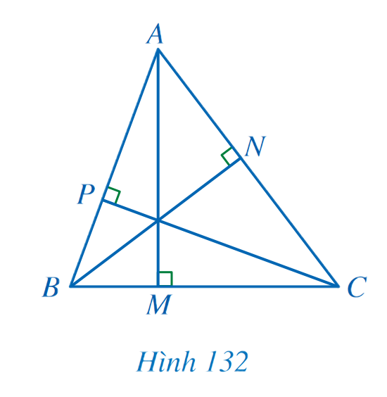
Cho tam giác ABC. Gọi M, N, P lần lượt là hình chiếu của A, B, C trên các đường thẳng BC, CA, AB (Hình 132).
Em có nhận xét gì về ba đường thẳng AM, BN, CP?

Slide 4
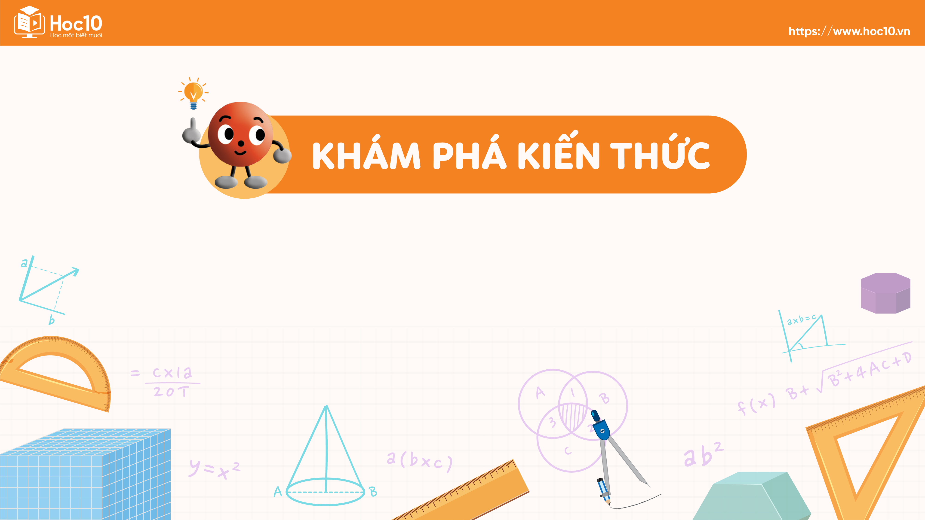

Slide 5



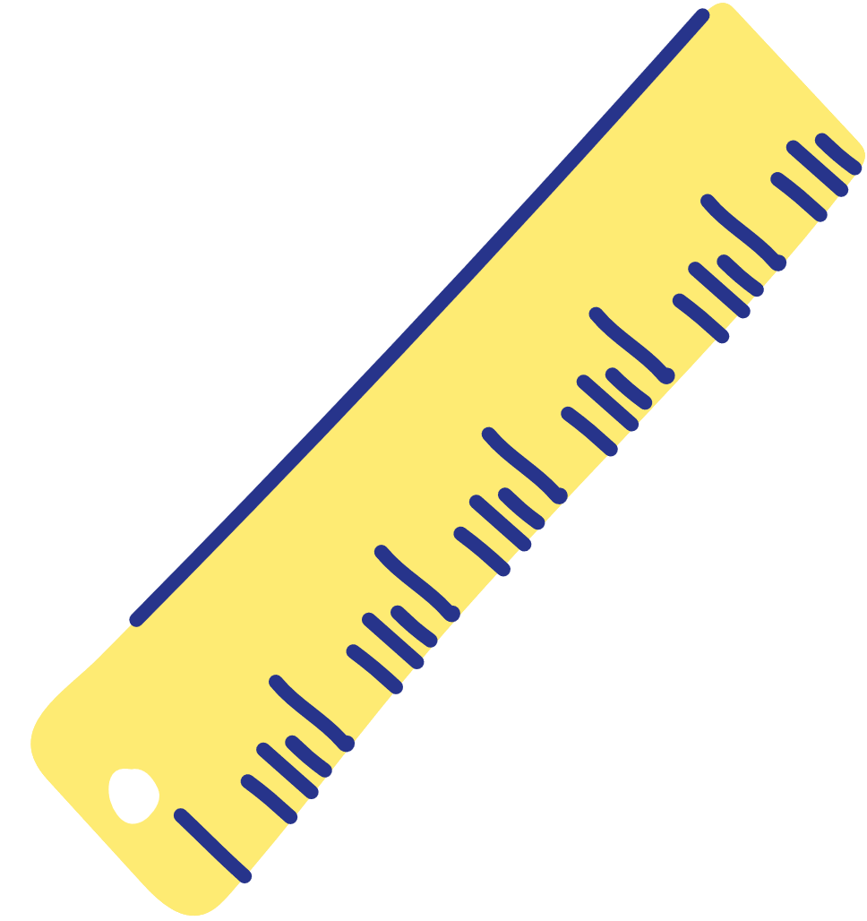
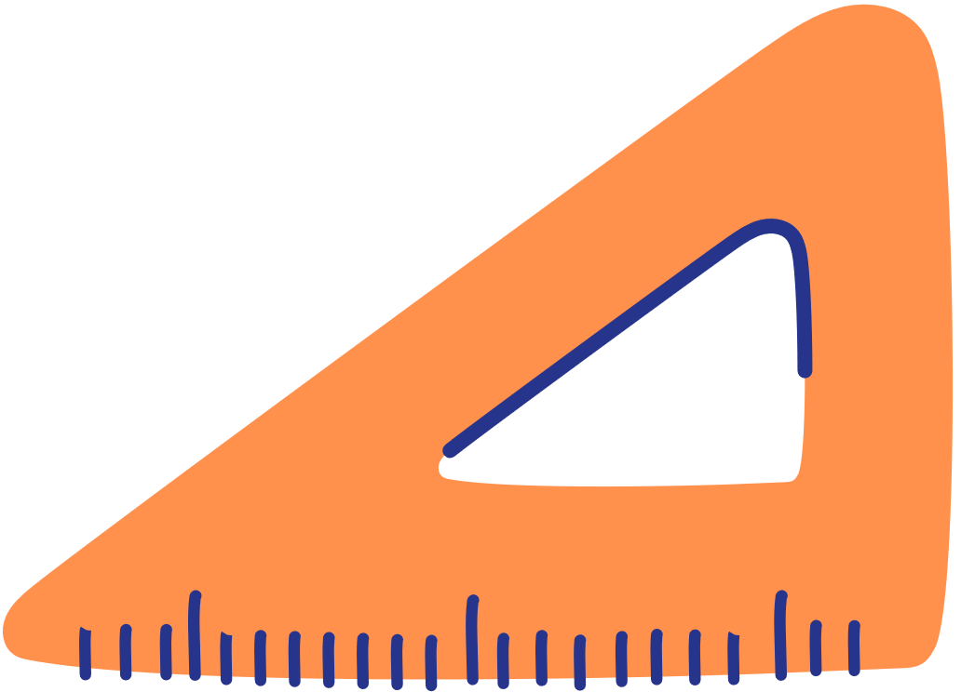

I.
ĐƯỜNG CAO CỦA TAM GIÁC

Slide 6

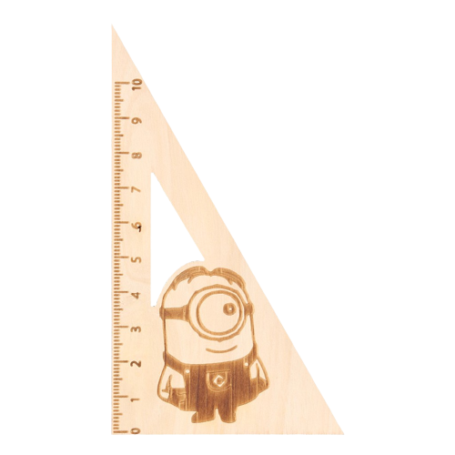
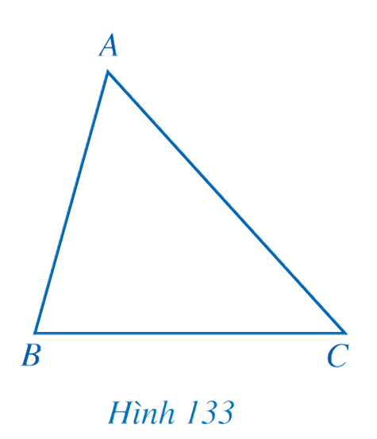
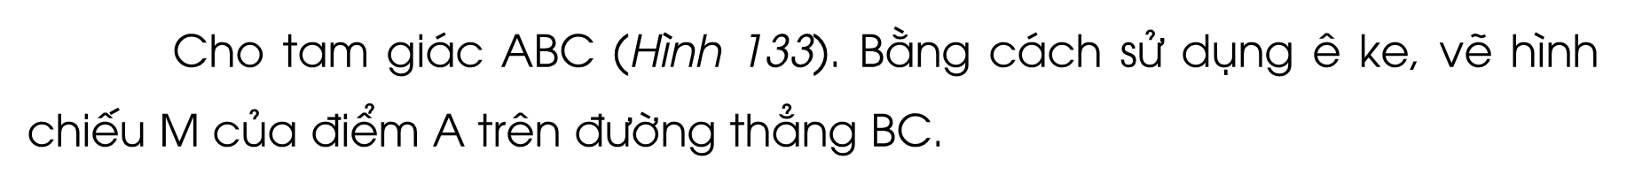
Thảo luận nhóm hoàn thành HĐ1
Cho tam giác $\text{ABC}$ (Hình 133). Bằng cách sử dụng ê ke, vẽ hình chiếu $\text{M}$ của điểm $\text{A}$ trên đường thẳng $\text{BC}$.
HĐ1

Slide 7
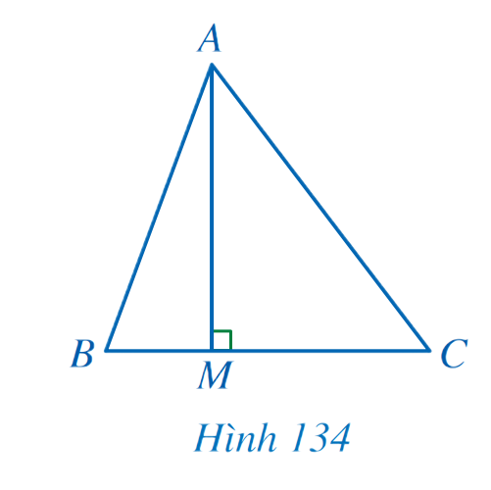
KẾT LUẬN
Trong một tam giác, đoạn vuông góc kẻ từ một đỉnh đến đường thẳng chứa cạnh đối diện gọi là một đường cao của tam giác đó.
* Ví dụ:
AM là đường cao của tam giác ABC.

Slide 8
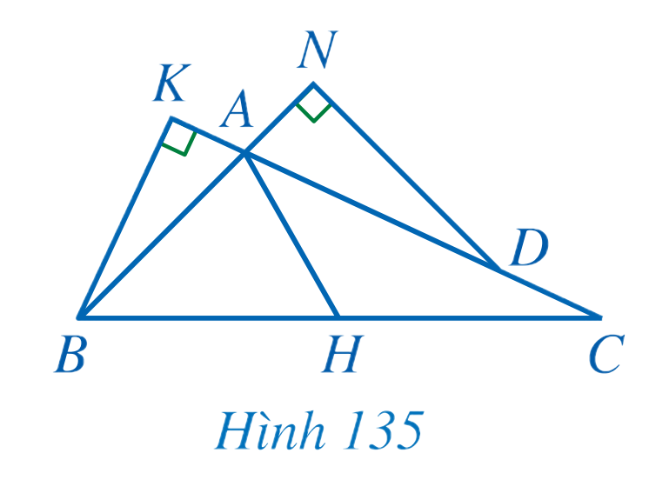
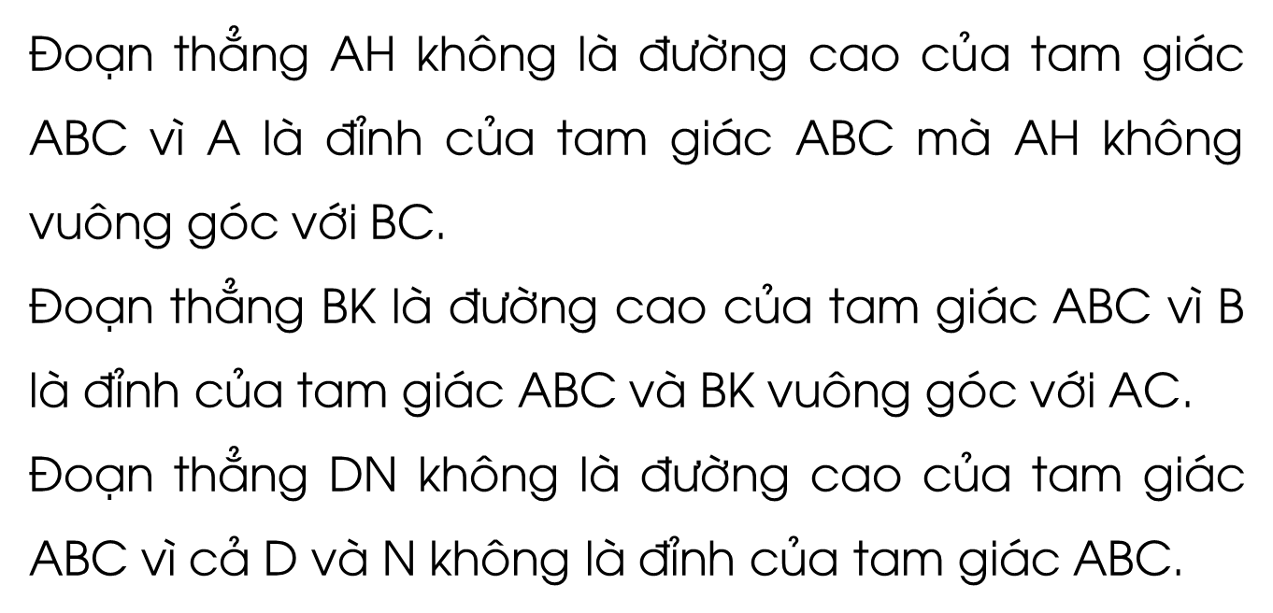
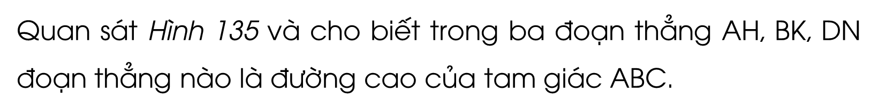
Ví dụ 1
Quan sát Hình 135 và cho biết trong ba đoạn thẳng $\text{AH}\text{, }\text{BK}\text{, }\text{DN}$ đoạn thẳng nào là đường cao của tam giác $\text{ABC}$.
Giải:
Đoạn thẳng $\text{AH}$ không là đường cao của tam giác $\text{ABC}$ vì $\text{A}$ là đỉnh của tam giác $\text{ABC}$ mà $\text{AH}$ không vuông góc với $\text{BC}$.
Đoạn thẳng $\text{BK}$ là đường cao của tam giác $\text{ABC}$ vì $\text{B}$ là đỉnh của tam giác $\text{ABC}$ và $\text{BK}$ vuông góc với $\text{AC}$.
Đoạn thẳng $\text{DN}$ không là đường cao của tam giác $\text{ABC}$ vì cả $\text{D}$ và $\text{N}$ không là đỉnh của tam giác $\text{ABC}$.

Slide 9
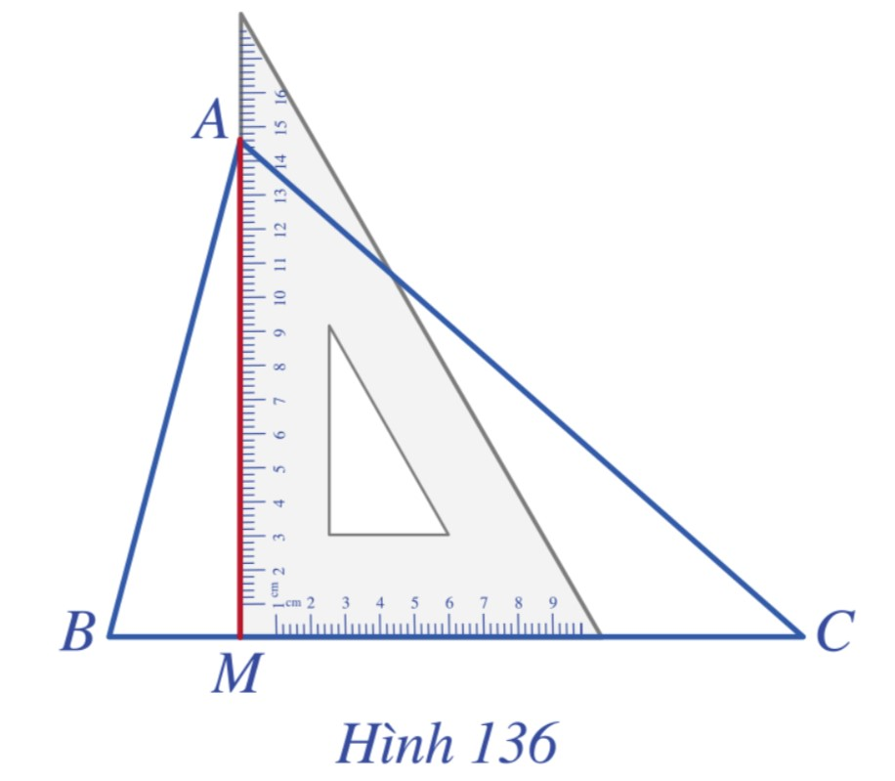

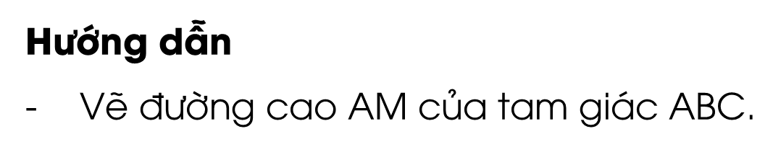
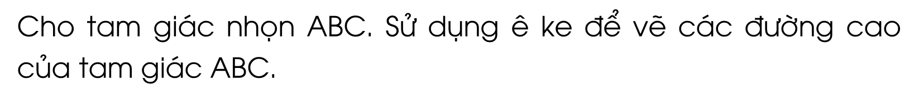
Ví dụ 2
Cho tam giác nhọn $\text{ABC}$. Sử dụng ê ke để vẽ các đường cao của tam giác $\text{ABC}$.
Hướng dẫn
Vẽ đường cao $\text{AM}$ của tam giác $\text{ABC}\text{.}$

Slide 10
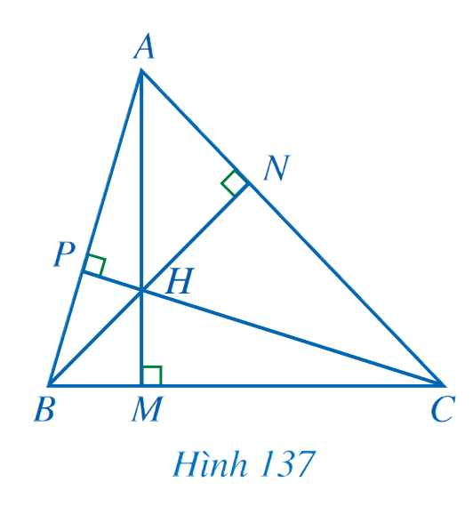
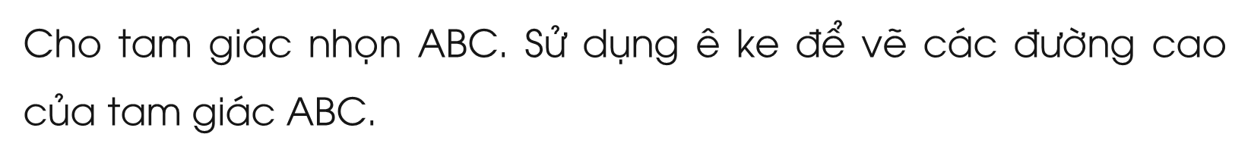
Ví dụ 2
Cho tam giác nhọn $\text{ABC}$. Sử dụng ê ke để vẽ các đường cao của tam giác $\text{ABC}$.
Tương tự vẽ hai đường cao $\text{BN}$ và $\text{CP}$.

Slide 11
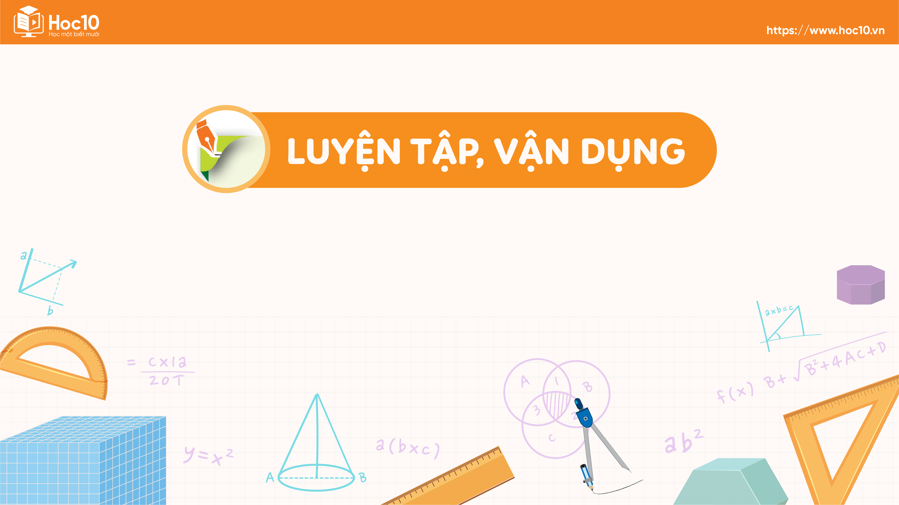

Slide 12

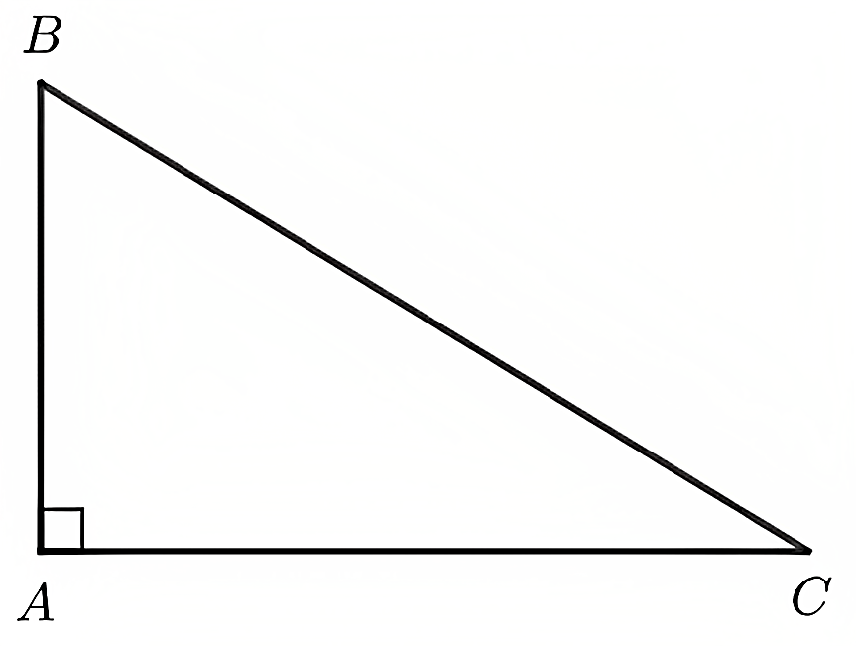
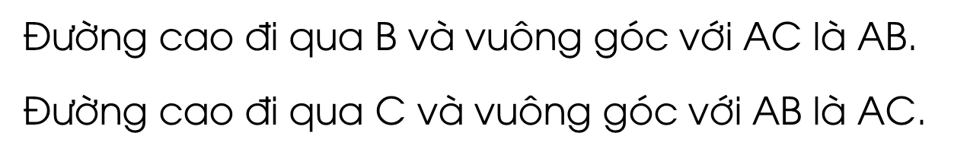
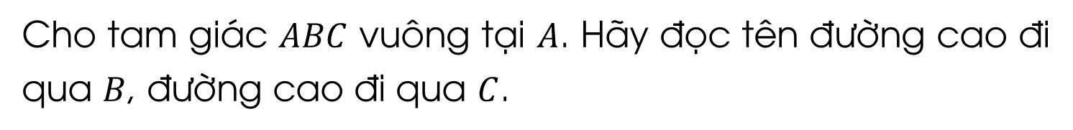
Luyện tập 1
Cho tam giác $\text{ABC}$ vuông tại $\text{A}$. Hãy đọc tên đường cao đi qua $\text{B}$, đường cao đi qua $\text{C}$.
Đường cao đi qua $\text{B}$ và vuông góc với $\text{AC}$ là $\text{AB}$.
Đường cao đi qua $\text{C}$ và vuông góc với $\text{AB}$ là $\text{AC}$.

Slide 13
Nhận xét
Mỗi tam giác có ba đường cao.
Đường cao của tam giác có thể nằm trong, trên cạnh, hoặc nằm ngoài tam giác.

Slide 14
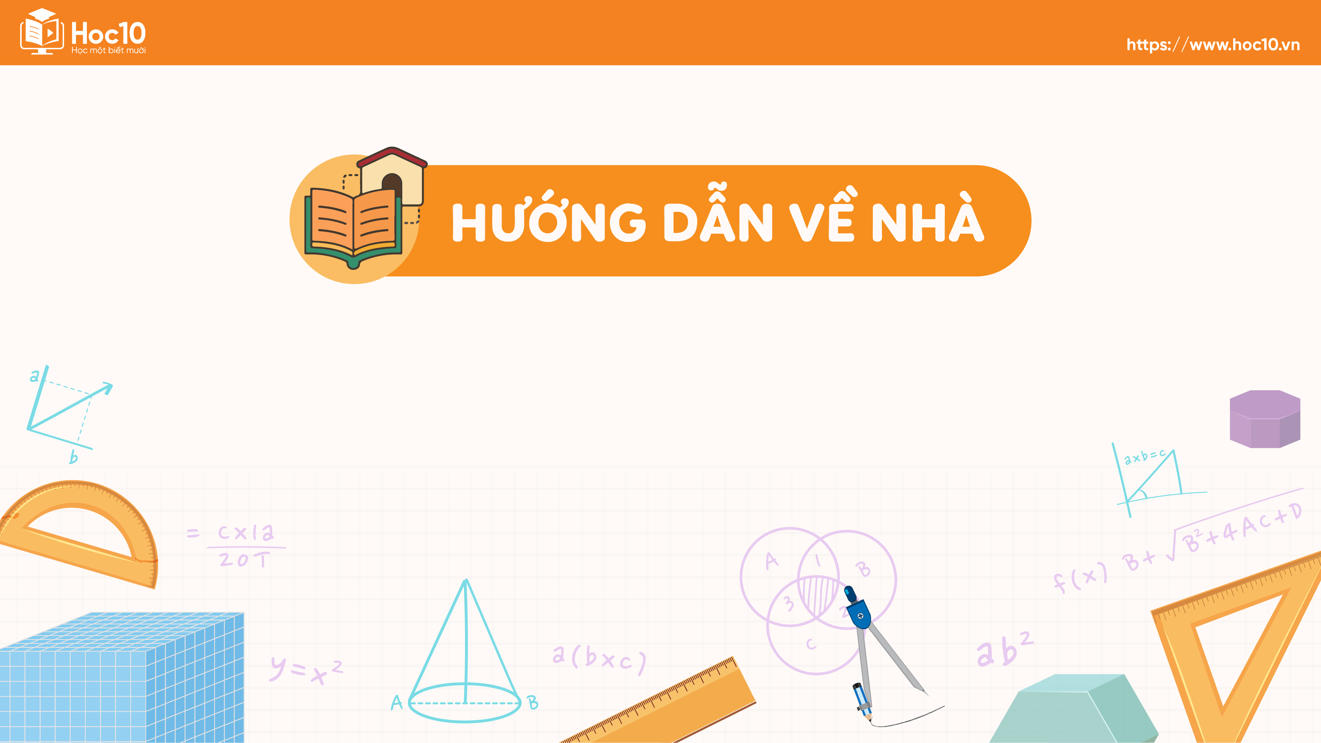

Slide 15
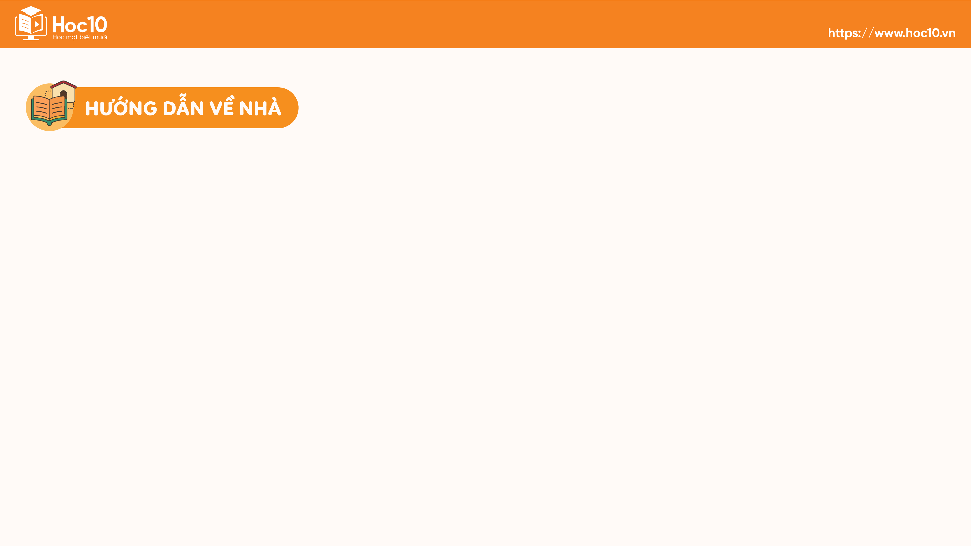

Ghi nhớ kiến thức trong bài
Hoàn thành bài tập trong SBT
Chuẩn bị phần tiếp theo của bài học

Slide 16


Slide 17
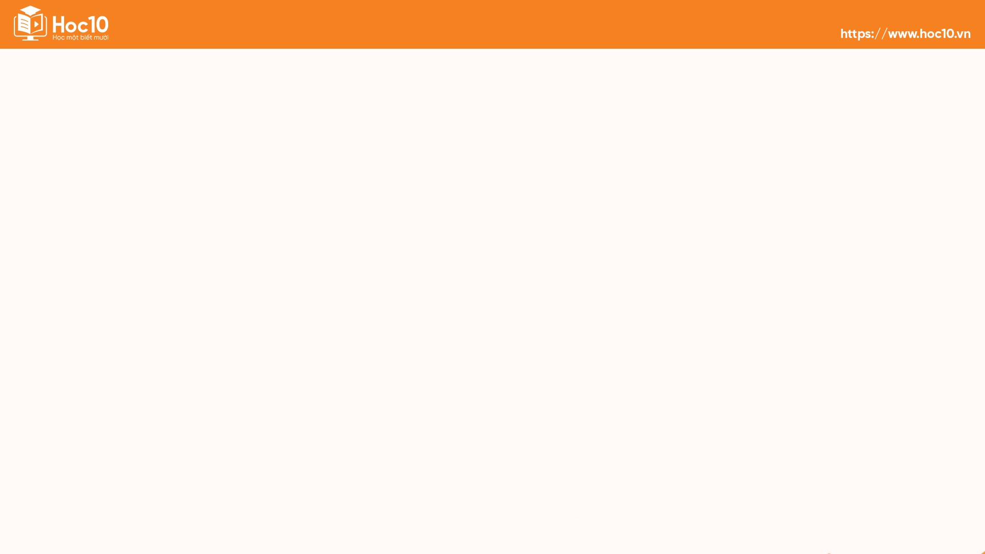


Like fanpage Hoc10 - Học 1 biết 10 để nhận thêm nhiều tài liệu giảng dạy
theo đường link:
Hoc10 – Học 1 biết 10
Hoặc truy cập qua QR code

